Slide 1
自動餵食機 單元三
設計：江涵溱、陳願慈、胡敬依、蘇佳伶
指導：許衷源

Slide 2

目錄
單元三
餵食機程式撰寫
自動餵食機增加音效
返回
總PPT

Slide 3

小挑戰
讓餵食機定時轉動
撰寫定時轉動程式
返回
目錄

Slide 4
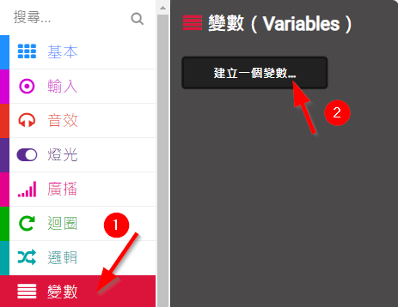
1.選擇變數
2.選擇建立一個變數
返回
目錄

Slide 5
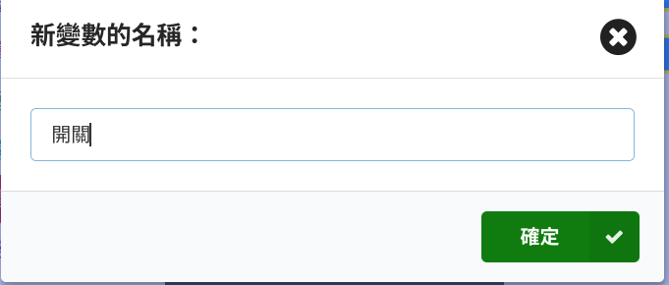

建立兩個變數，分別為開關與次數
返回
目錄

Slide 6
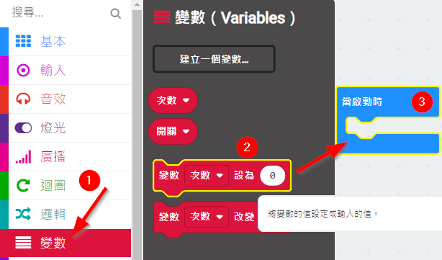
1.選擇變數
2.選擇變數次數設為0
3.拖曳至當啟動時中
返回
目錄

Slide 7
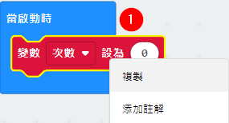
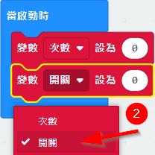
1.選擇變數次數設為0
2.複製將次數改為開關
返回
目錄

Slide 8
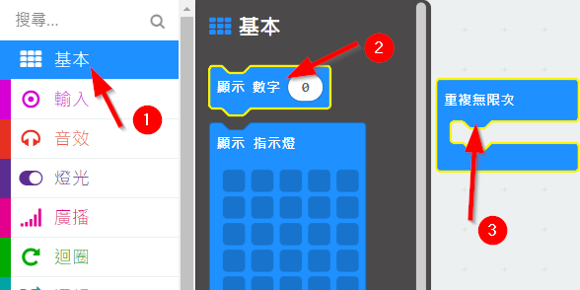
1.選擇基本
2.選擇顯示數字0
3.拖曳至重複無限次中
返回
目錄

Slide 9
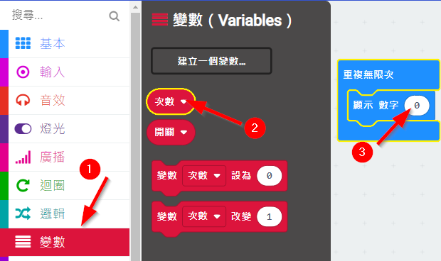
1.選擇變數
2.選擇次數
3.拖曳至顯示數字中
返回
目錄

Slide 10
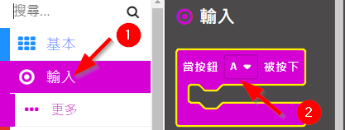
1.選擇輸入
2.選擇當按鈕A被按下
返回
目錄

Slide 11
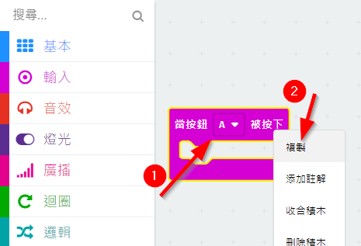
1.選擇當按鈕A被按下
2.複製按鈕
返回
目錄

Slide 12
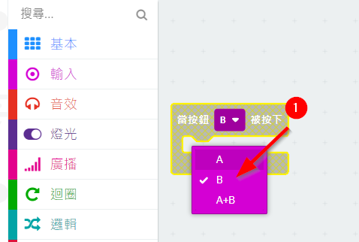
1.選擇當按鈕A被按下改為B
返回
目錄

Slide 13
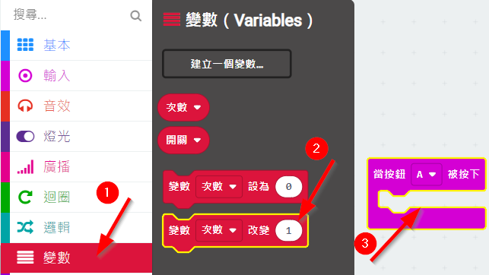
1.選擇變數
2.選擇變數次數改變1
3.拖曳至
當按鈕A被按下中
返回
目錄

Slide 14
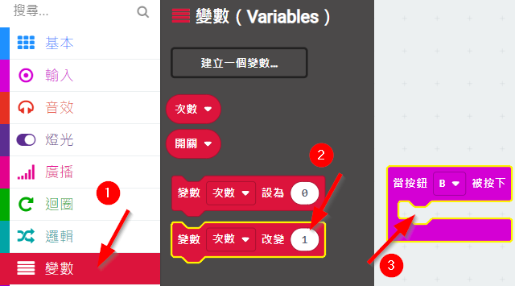
1.選擇變數
2.選擇變數次數改變1
3.拖曳至
當按鈕B被按下中
返回
目錄

Slide 15
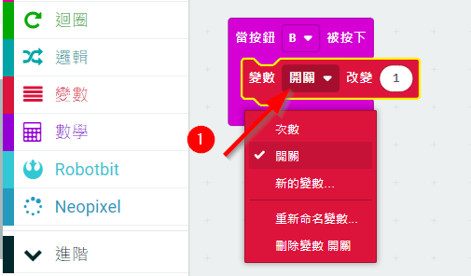
1.將變數次數改為開關
返回
目錄

Slide 16
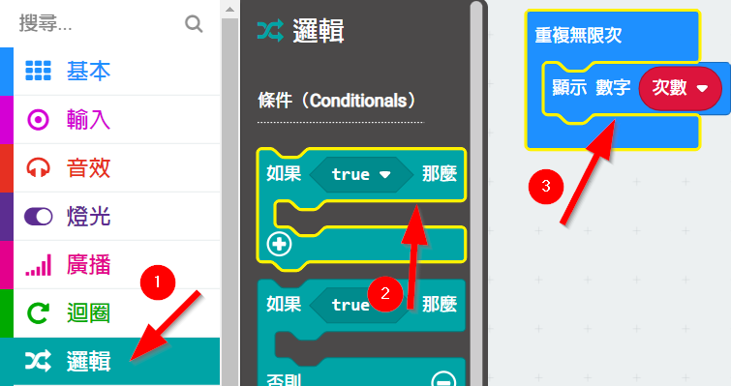
1.選擇邏輯
2.選擇如果true那麼
3.拖曳至重複無限次中
返回
目錄

Slide 17
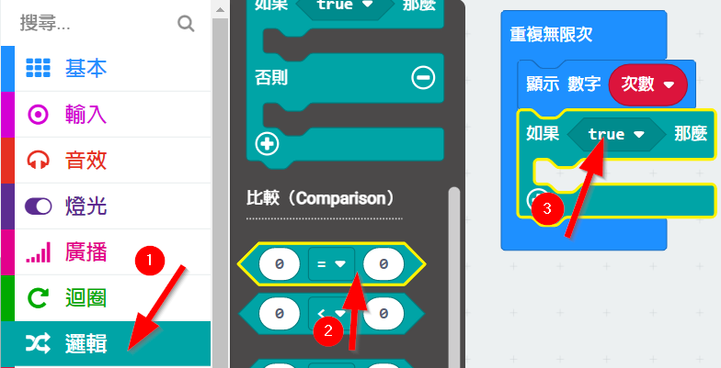
1.選擇邏輯
2.選擇0=0
3.拖曳至true中
返回
目錄

Slide 18
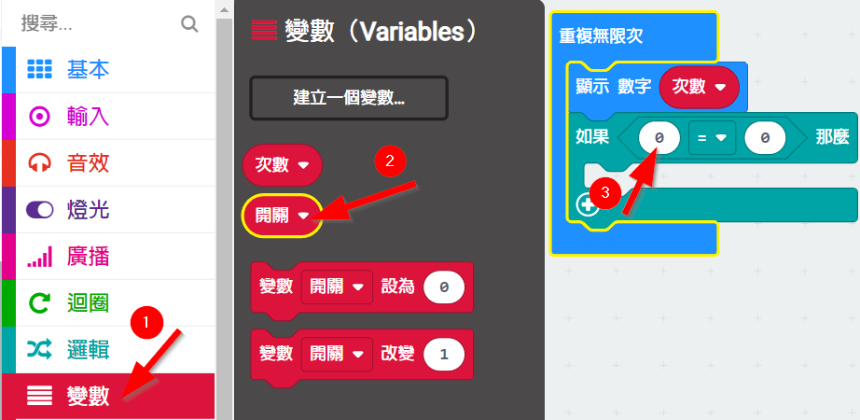
1.選擇變數
2.選擇開關
3.拖曳至0=0前面的0中
返回
目錄

Slide 19
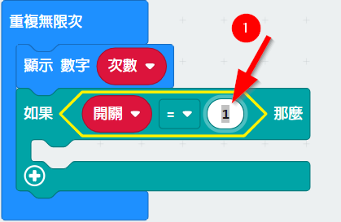
1.將開關=0的0改為1
返回
目錄

Slide 20
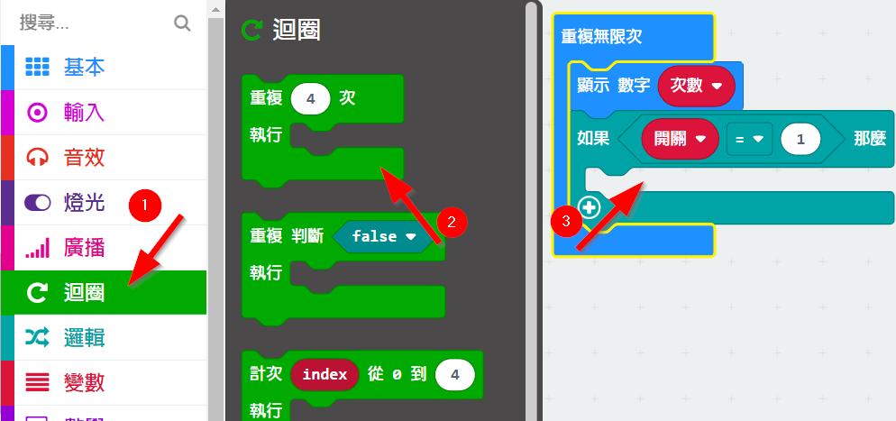
1.選擇迴圈
2.選擇重複4次執行
3.拖曳至
如果開關=1那麼中
返回
目錄

Slide 21
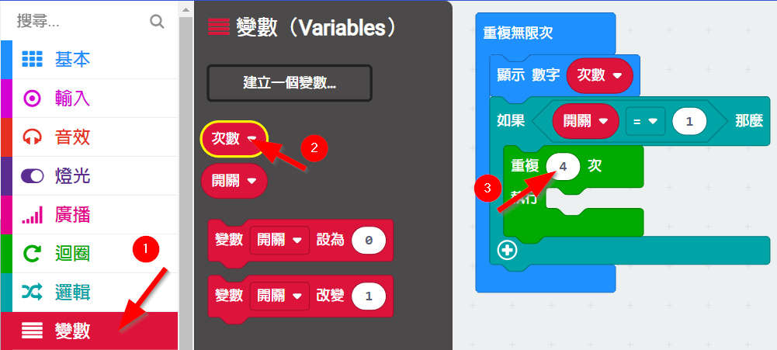
1.選擇變數
2.選擇次數
3.拖曳至重複4次執行中
返回
目錄

Slide 22
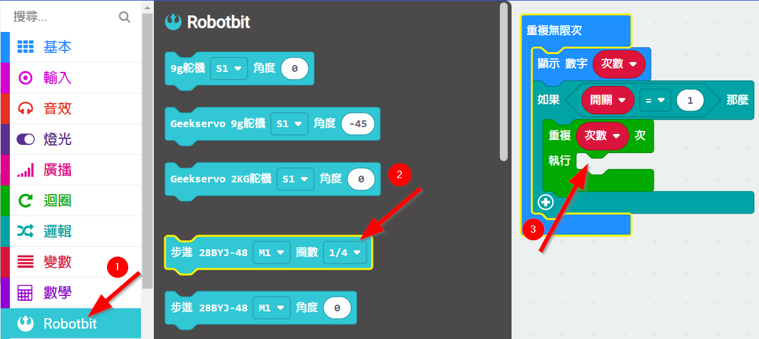
1.選擇Robotbit
2.選擇
步進28BYJ-48 M1圈數1/4
3.拖曳至
重複次數次執行中
返回
目錄

Slide 23
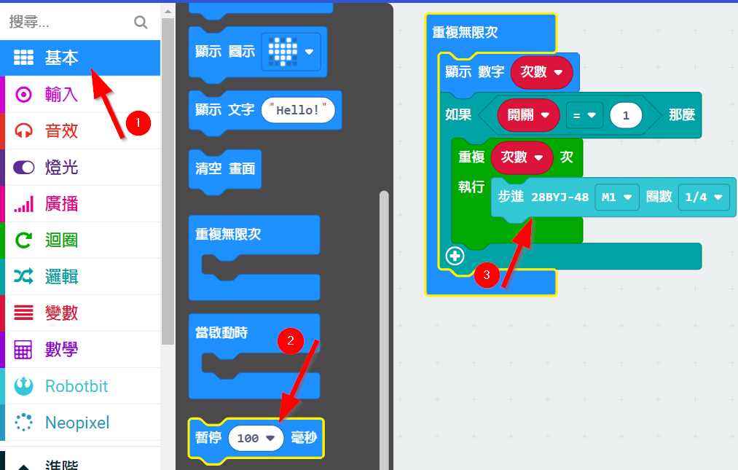

1.選擇基本
2.選擇暫停100毫秒
3.拖曳至
重複次數次執行中
返回
目錄

Slide 24
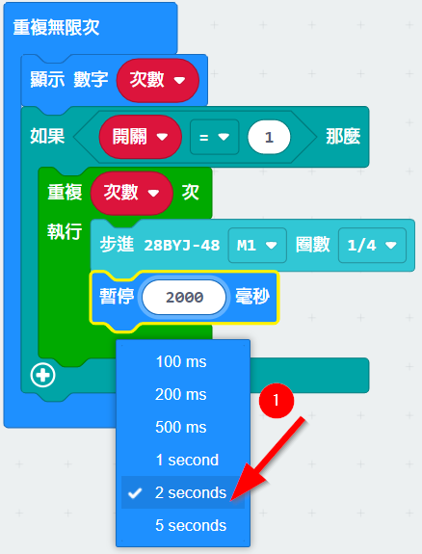
1.將暫停100毫秒
改為2000毫秒
返回
目錄

Slide 25
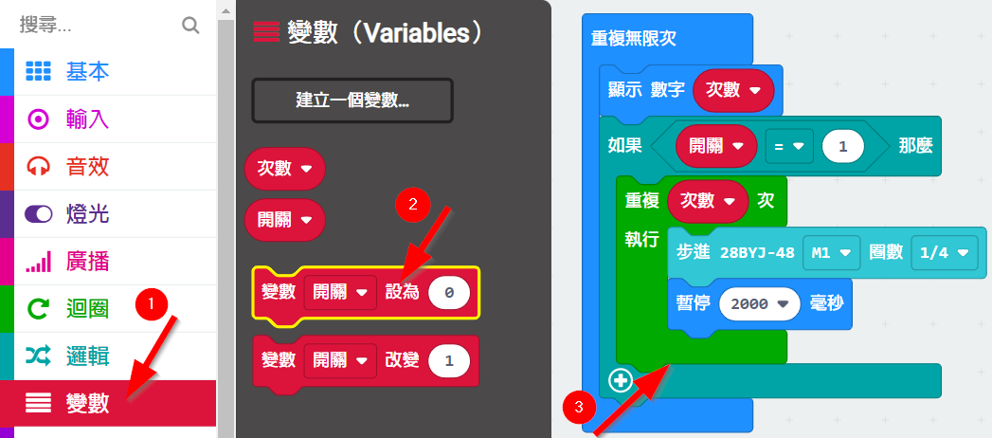
1.選擇變數
2.選擇變數開關設為0
3.拖曳至
如果開關=1那麼中
返回
目錄

Slide 26
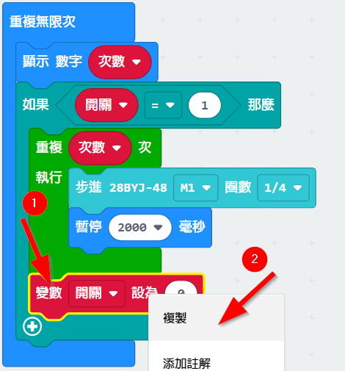
1.選擇變數開關設為0
2.複製按鈕
返回
目錄

Slide 27
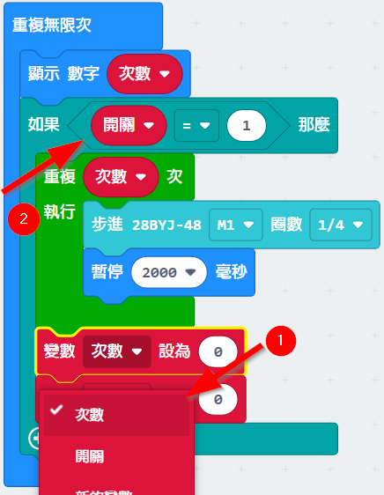
1.將變數開關設為0
改為次數
2.拖曳至
如果開關=1那麼中
返回
目錄

Slide 28
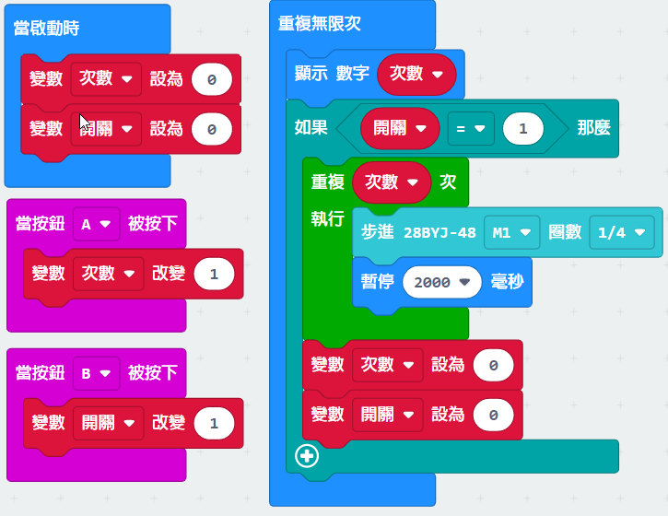
完成如圖
返回
目錄

Slide 29
小朋友們，下載完成後，試試看餵食機是否能定時自轉？
返回
目錄

Slide 30
小朋友們，想一想
如果要吸引動物來吃飼料要怎麼做呢？
返回
目錄

Slide 31
小朋友們，想一想
如果要讓餵食機發出
聲音要怎麼做呢？
返回
目錄

Slide 32
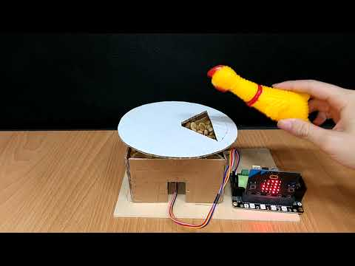
返回
目錄

Slide 33
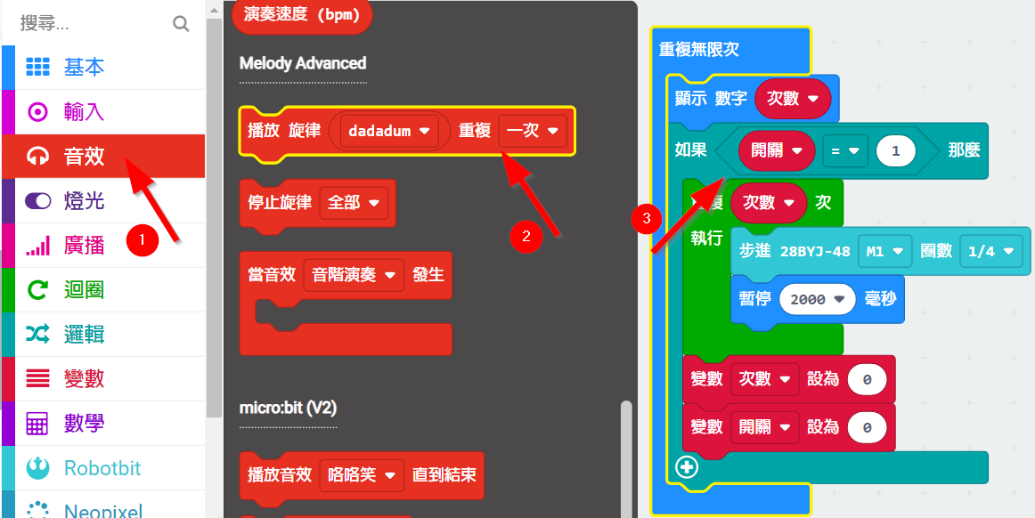
1.選擇音效
2.選擇
播放旋律 重複 一次
3.拖曳至
如果開關=1那麼中
返回
目錄

Slide 34
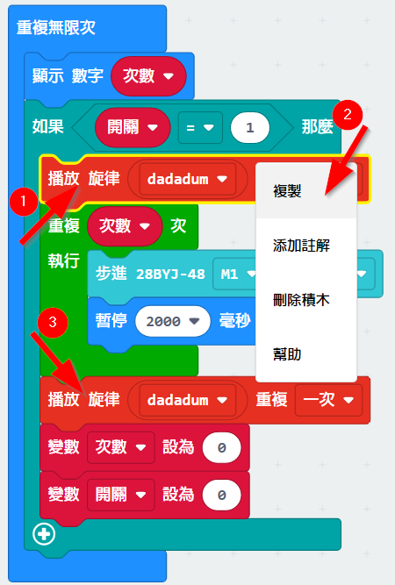
1.選擇
播放旋律 重複 一次
2.複製按鈕
3.拖曳至
如果開關=1那麼中
返回
目錄

Slide 35
小朋友們都很厲害喔!
這個單元我們學會了
自動餵食機和
發出音效的程式
返回
目錄

